Slide 1

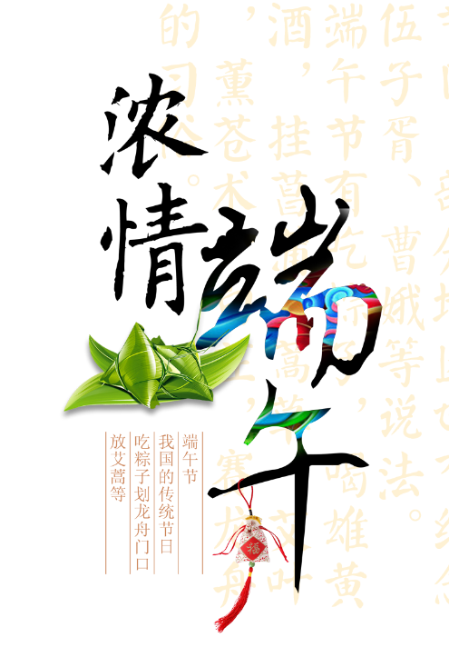
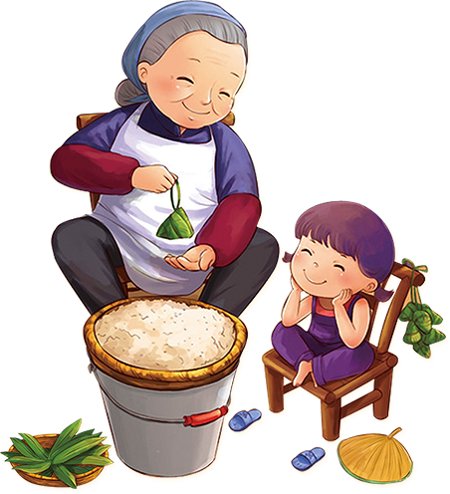

端午节，为每年农历五月初五。据《荆楚岁时记》记载，因仲夏登高，顺阳在上，五月是仲夏，它的第一个午日正是登高顺阳好天气之日，故五月初五亦称为“端阳节”。
Notes:
更多模板请关注：https://haosc.taobao.com

Slide 2

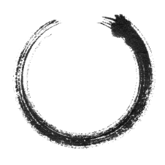
目录
壹
贰
叁
肆
节日起源
Title Text Here
民间习俗
Title Text Here
神话传说
Title Text Here
著名诗词
Title Text Here

Slide 3

壹
节日起源
您的内容打在这里，或者通过复制您的文本后，在此框中选择粘贴，并选择只保留文字。您的内容打在这里，或者通过复制您的文本后，在此框中选择粘贴

Slide 4

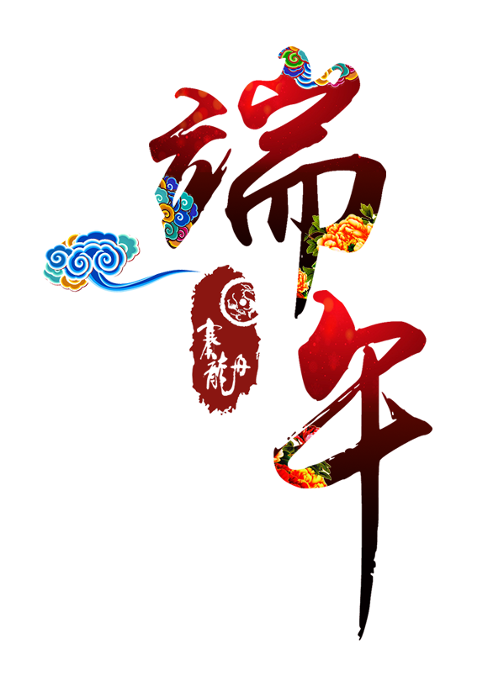
章
节日起源
一
Write Title Text Here
端午节起源于中国，最初为古代百越地区（长江中下游及以南一带）崇拜龙图腾的部族举行图腾祭祀的节日，百越之地春秋之前有在农历五月初五以龙舟竞渡形式举行部落图腾祭祀的习俗。后因战国时期的楚国（今湖北）诗人屈原在该日抱石跳汨罗江自尽，统治者为树立忠君爱国标签将端午作为纪念屈原的节日；部分地区也有纪念伍子胥、曹娥等说法。
自2008年起，端午节被列为国家法定节假日。2006年5月，国务院将其列入首批国家级非物质文化遗产名录；2009年9月，联合国教科文组织正式审议并批准中国端午节列入世界非物质文化遗产，成为中国首个入选世界非遗的节日。

Slide 5
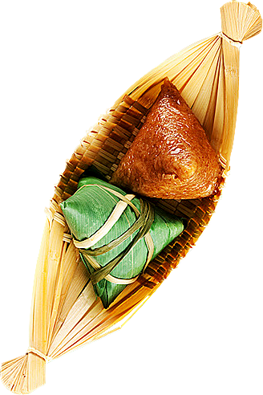
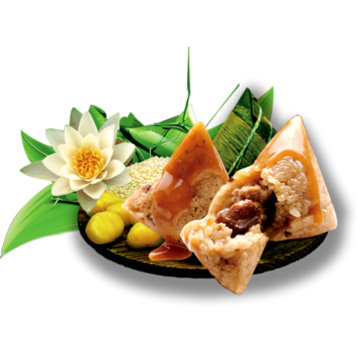
章
节日起源
一
Write Title Text Here
端午龙舟竞渡的习俗，早在屈原之前已经存在。吴越之地于春秋之前就有在农历五月初五以龙舟竞渡形式举行部落图腾祭祀的习俗。即使在屈原本人的诗作中，也可以反映出当时竞渡的风俗来，如《楚辞˙涉江》中就有：“乘舲船余上沅兮，齐吴榜以击汰。船容与而不进兮，淹回水而凝滞。朝发枉渚兮，夕宿辰阳。”屈原所乘的这种狭长而轻小的舲船实质上也就是当时一种竞度所用的船

Slide 6
贰
民间习俗
您的内容打在这里，或者通过复制您的文本后，在此框中选择粘贴，并选择只保留文字。您的内容打在这里，或者通过复制您的文本后，在此框中选择粘贴

Slide 7
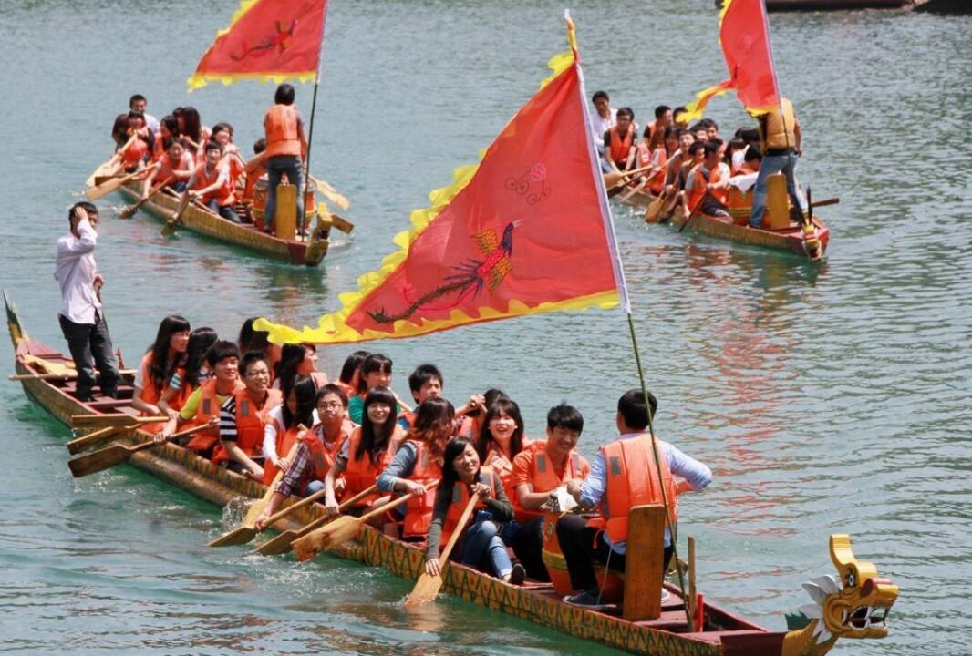
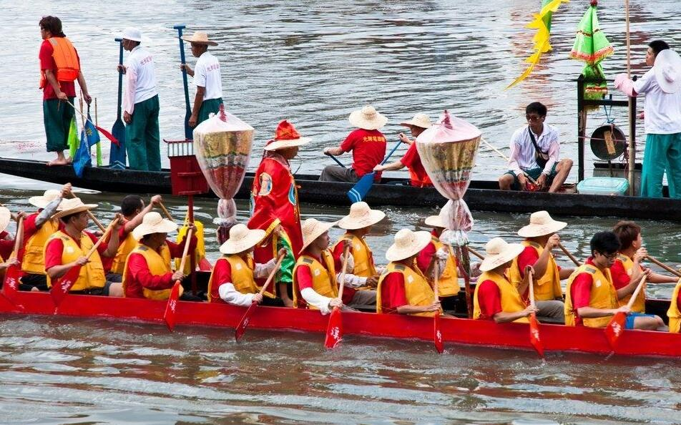
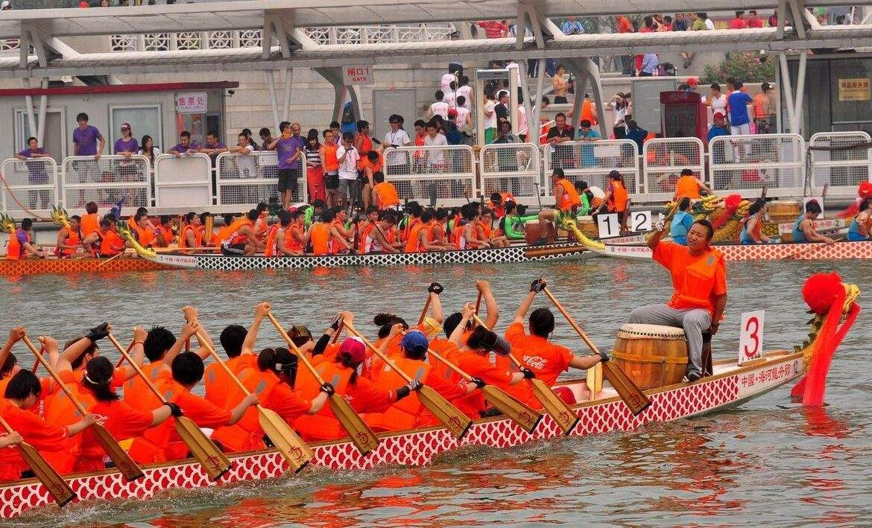
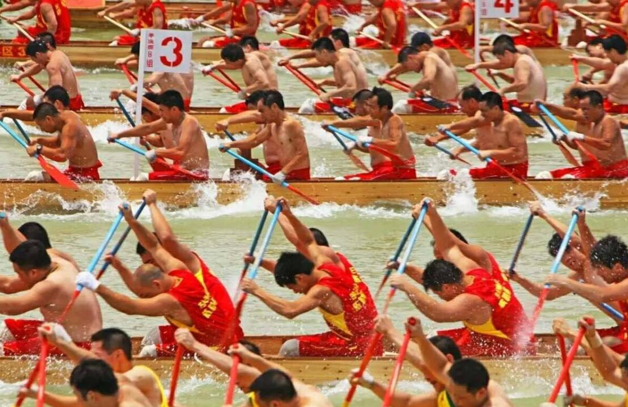
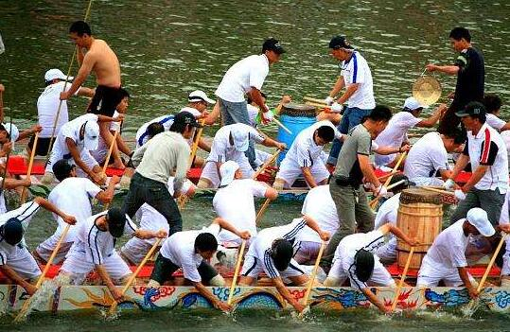
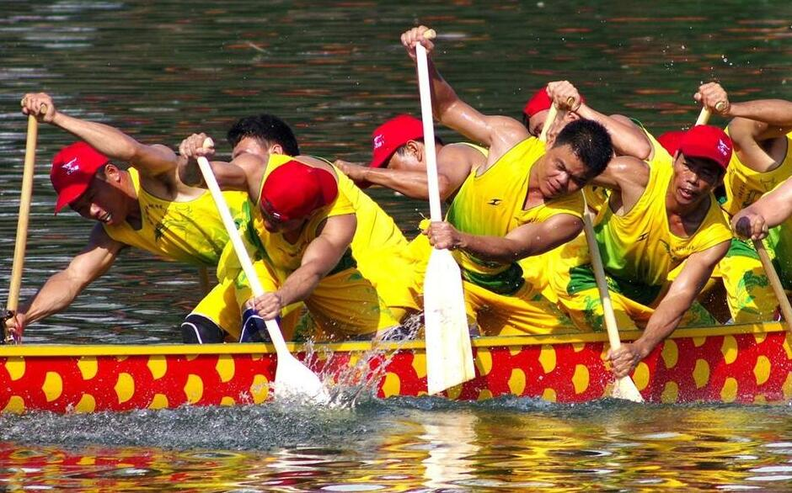
章
划龙舟
二
Write Title Text Here
“龙舟”一词，最早见于先秦古书《穆天子传》卷五：“天子乘鸟舟、龙舟浮于大沼。”预《九歌·湘君》中“驾飞龙今北征，邅吾道兮洞庭”，“石濑浅浅，飞龙兮翩翩”，学者们也认为“飞龙”即龙舟

Slide 8
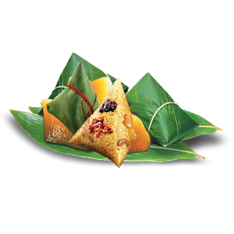


章
端午食粽
二
Write Title Text Here
据记载，早在春秋时期，用菰叶（茭白叶）包黍米成牛角状，称“角黍”；用竹筒装米密封烤熟，称“筒粽”。
东汉末年，以草木灰水浸泡黍米，因水中含碱，用菰叶包黍米成四角形，煮熟，成为广东碱水粽。

Slide 9
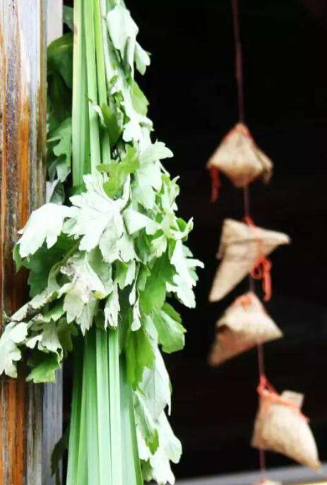
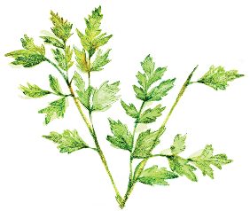
章
挂艾草与菖蒲
二
Write Title Text Here
端午是入夏后第一个节日，气温上升，正是疾病多发的时期，所以在很多年前人们往往会在家门口挂几株艾草，由于艾草特殊的香味，人们用它来驱病、防蚊、辟邪。民谚说：“清明插柳，端午插艾”。在端午节，人们把插艾草和菖蒲作为重要内容之一。“艾”，又名家艾、艾蒿。
挂艾草与菖蒲

Slide 10
叁
神话传说
您的内容打在这里，或者通过复制您的文本后，在此框中选择粘贴，并选择只保留文字。您的内容打在这里，或者通过复制您的文本后，在此框中选择粘贴

Slide 11
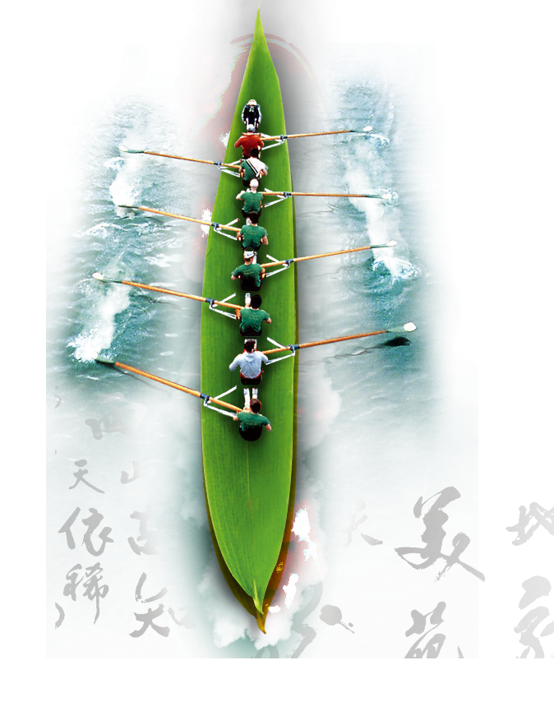
汉代人认为，五月五日为恶月、恶日，且有“不举五月子”之俗，即五月五日所生的婴儿无论是男或是女都不能抚养成人。一旦抚养则男害父、女害母。甚至出现了“五月到官，至免不迁”，“五月盖屋，令人头秃”等说法。这一习俗至迟从战国开始流行，迄至汉代盛行不衰。此俗在汉人王充的《论衡》、应劭《风俗通》以及《后汉书》中，多有记载。
五月五日是恶月恶日，以除瘟、驱邪、求吉祥，因而出现了相关的文化活动，形成了颇有特色的端午节。

Slide 12
肆
著名诗词
您的内容打在这里，或者通过复制您的文本后，在此框中选择粘贴，并选择只保留文字。您的内容打在这里，或者通过复制您的文本后，在此框中选择粘贴

Slide 13
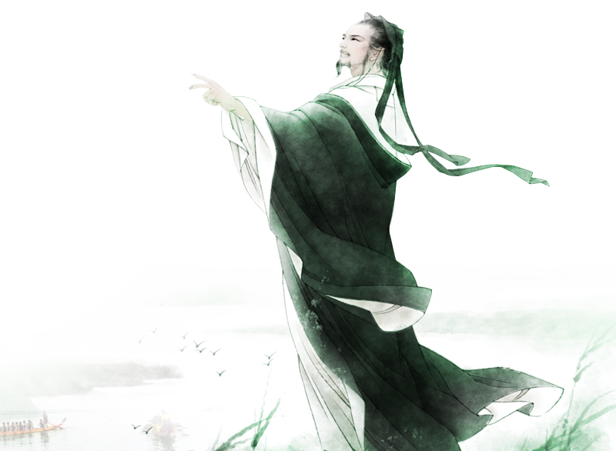

午日处州禁竞渡
独写菖蒲竹叶杯，蓬城芳草踏初回。
情知不向瓯江死，舟楫何劳吊屈来。
《乙卯重五诗》
重五山村好，榴花忽已繁。
粽包分两髻，艾束著危冠。
旧俗方储药，羸躯亦点丹。
日斜吾事毕，一笑向杯盘。

